Slide 1
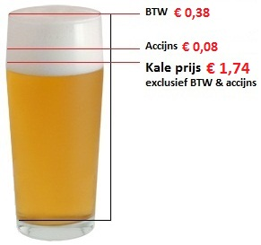
Inkomensverdeling
Primaire inkomens
Bruto inkomen
Primair, secundair en tertiair inkomen
Arbeidsinkomen(Loon)
Vermogensinkomen
(Rente, huur, pacht en winst)
+ overdrachtsinkomen (Subsidies, toeslagen (zorg, kindertoeslag) en uitkeringen)
- belastingen en sociale premies
Secundair inkomen (netto besteedbaar inkomen)
- Prijsverhogende belastingen (BTW, accijns)
+ Prijsverlagende subsidies (milieu)
Tertiair inkomen

Slide 2
Inkomensverdeling
10 oorzaken van inkomensverschillen
Schaarste op de arbeidsmarkt
Verschillen in productiviteit / prestatie
Opleiding en scholing
Verantwoordelijkheid
Leeftijd en ervaring
Risico en zwaarte beroep
Aanleg en talent
Vermogensbezit
Wel of geen baan
Wel of geen recht op uitkering

Slide 3
De Lorenzcurve
1 Doel van de Lorenzcurve is inzicht geven in de verdeling van het (nationaal)inkomen over de inkomenstrekkers.
Het is een grafische weergave van de verdeling van de inkomens over de inkomensontvangers
Stel in een land werken er 8 mensen (A t/m H) en deze verdienen verschillende inkomens.

Slide 4
De Lorenzcurve
Zoek het laagste en het hoogste inkomen
Het inkomen is blijkbaar niet gelijk verdeeld. Het hoogste inkomen is € 450 en het laagste € 30.
Om de Lorenzcurve van deze situatie te tekenen voeren we achtereenvolgens een aantal stappen uit.
Personen Inkomens
A 170
B 30
C 300
D 450
E 350
F 300
G 180
H 220
30
450

Slide 5
Stap 1 Zet de inkomens op volgorde van laag naar hoog.
Stap 2 Verdeel alle inkomensontvangers in een aantal groepen. In dit geval verdelen we de inkomensontvangers in 4 groepen van 2 personen. Elke groep bevat 25% van de inkomenstrekkers.
.
Personen Inkomens
B 30
A 170
G 180
H 220
C 300
F 300
E 350
D 450
Personen Inkomens
B 30
A 170
G 180
H 220
C 300
F 300
E 350
D 450

Slide 6
Stap 3 Bereken het totale inkomen per groep.
Personen Inkomens
B 30
A 170
G 180
H 220
C 300
F 300
E 350
D 450
Groep 1 25% B en A Inkomen 30 + 170 = 200
Groep 2 25% G en H Inkomen 180 + 220 = 400
Groep 3 25% C en F Inkomen 300 + 300 = 600
Groep 4 25% E en D Inkomen 350 + 450 = 800 +/+
Totaal = 2.000

Slide 7
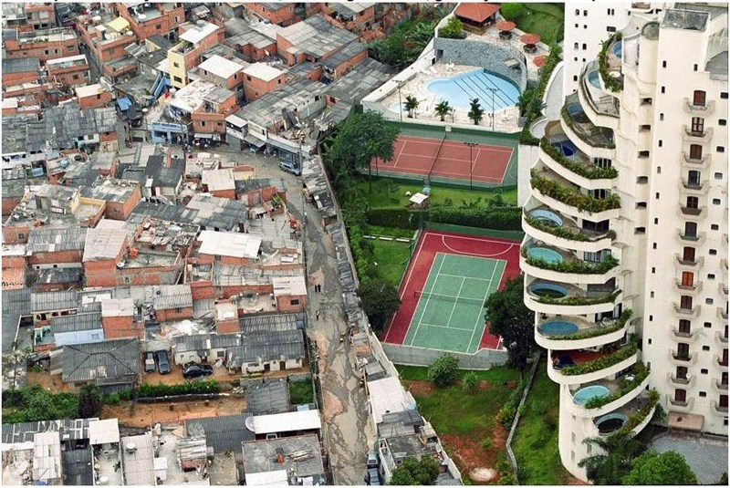
Stap 4 Bereken hoeveel procent van het totale inkomen elke groep verdient
Groep Inkomen Percentage
1 25% 200 10%
2 25% 400 20%
3 25% 600 30%
4 25% 800 40%
2000 100%

Slide 8
Stap 5 Bereken de cumulatieve frequenties. Hiervoor moeten we twee kolommen toevoegen. Cumulatief percentage betekent niets anders dan dat je de percentages steeds moet optellen.
Eerst tellen we de percentages van inkomensontvangers op.
Inkomens- Cumulatief Cumulatief
Groep ontvangers percentage Inkomen Percentage percentage
1 25% 25% 200 10% 10%
2 25% 50%* 400 20% 30%
3 25% 75% 600 30% 60%**
4 25% 100% 800 40% 100%
2000 100%
* (50% =25 + 25)
** (60% = 10 + 20 + 30)

Slide 9
Cumulatief Inkomen in %
100
80
Wat kun je aflezen met behulp van deze Lorenzcurve?
7e en 8e deciel samen verdienen 25% van het inkomen
60
60
40
35
20
Cumulatieve
Inkomensontvangers in %
20 40 60 80 100

Slide 10
Als de Lorenzcurve dichter bij de diagonaal komt te liggen is er sprake van inkomensnivellering
100%
Land I: de “armste” 60% verdient toch nog 42% van het inkomen
Land II: de “armste” 60% verdient slechts 24% van het inkomen
In land II is de inkomensverdeling schever
I
42%
II
24%
60% 100%

Slide 11
Gini-coëfficiënt G $=\frac{A}{A+B}$
100%
Als één persoon alles heeft en de rest niets geldt: B = 0
G = A / A+0 = 1
A
Als iedereen evenveel verdient geldt: A=0
G = 0 / 0+B = 0
B
100%

Slide 13
Conclusies
De Gini-coëfficiënt bevindt zich tussen 0 en 1
Hoe dichter bij 0, des te gelijker de inkomensverdeling
Hoe dichter bij 1, des te schever de inkomensverdeling

Slide 14
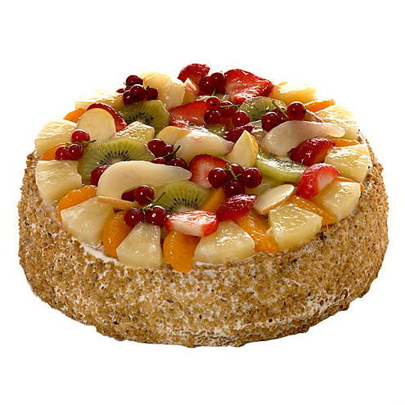
Categoriale inkomensverdeling
Welke categorieën inkomen kennen we?
Wat verstaan we onder de categoriale inkomensverdeling?
Wat is het verschil tussen de loonquote en de arbeidsinkomensquote (AIQ)
Waar gebruiken we deze maatstaf (AIQ) voor

Slide 15
Productiefactoren en beloningen
Kapitaal
Rente / huur
Arbeid
Loon
Natuur
Pacht
Ondernemerschap
Winst

Slide 16
Arbeids- en vermogensinkomen
Kapitaal
Rente / huur € 20 mld
Arbeid
Loon € 60 mld
Natuur
Pacht € 10 mld
Ondernemerschap
Winst € 10 mld
Totaal = nationaal inkomen € 100 mld

Slide 17
Loonquote en andere quotes (inclusief bijdrage overheid)
Winst = 10
NTW oftewel NBP 100
pacht = 10
Loon = 60
Rente en huur = 20
Loonquote = Loonsom / Nationaal inkomen x 100%
Loonquote = 60 / 100 x 100% = 60%
Winstquote = 10 / 100 x 100% = 10%

Slide 18
Arbeidsinkomensquote (exclusief overheid)
Als Arbeidsinkomen stijgt → daalt winstinkomen
WI
OI = constant
AIQ = arbeidsinkomensquote
LB = Loonsom bedrijven
TLZ = toegerekend loon zelfstandigen
Y = Nationaal inkomen
AIQ = (LB + TLZ) / Y x 100%
RIQ (huur, pacht, rente en divident) op korte termijn constant
AIQ stijgt → daalt WIQ en omgekeerd.
AI
Netto toegevoegde waarde van de bedrijven
Reden: de overheid maakt geen winst
Vermogensinkomensquote (r + h + p + w) / y

Slide 19
